Slide 1

救命講習開催のポイント
１．事前準備
【救命講習の目的を確認しましょう】
・救命技能を普及させる
心肺蘇生法やAEDの使用方法など、救命に必要な技能を広めることで、緊急時
に迅速かつ的確に対応できるようになる。
・安全意識の向上
救急事故や急病がいつでもどこでも起こり得ることを理解し、日常生活の中での
安全意識を高める。
・地域社会の安全性向上と救命率の向上
多くの人が救命技能を持つことで、緊急時に周囲の人々と協力して救命処置が
行える地域社会を目指し、全体の安全性を向上させる。また、救急車の到着まで
の間に適切な救命処置が行われることで、助かる可能性が高まり、救命率の向上
に寄与する。

Slide 2
救命講習開催のポイント
１．事前準備
【救命講習の種類】
京都市消防局が実施する市民向けの救命講習には、普通救命講習と上級救命講習があります。
また、救命講習の導入講習として、胸骨圧迫とAEDの取扱いに重点を置いた
短時間の救命入門コースがあります。
普通救命講習は、成人（およそ１５歳以上）を蘇生対象とした「Ⅰ」、小児、乳児、新生児（およそ１５歳未満）を蘇生対象とした「Ⅲ」、AEDの使用に関して、一定の頻度で心停止者に応急の対応をすることが期待、想定されている者を受講対象とした「Ⅱ」があります。（京都市では一般向けの講習として「Ⅱ」は実施していません。）
各講習の受講可能年齢は、京都市では、普通救命講習と上級救命講習は、「原則として中学生以上」、救命入門コースは「京都市内の小学校５、６年生（ただし、個人での受講は不可）」となっています。

Slide 3
救命講習開催のポイント
１．事前準備
【応急手当普及員が講師として指導できる講習】
応急手当普及員は、普通救命講習と救命入門コースの講師となることができます。
普通救命講習や救命入門コースは、講習内容や時間等の基準が定められていますので、その基準に則って指導を行う必要があります。また、消防署（分署）へ実施計画表の提出が必要です。
普通救命講習や救命入門コースの講師となることができる者は、応急手当普及員講習を受講し、消防局長から応急手当普及員に認定された者のほか、医師、看護師の資格を有する者も講師となることができます。

Slide 4
救命講習開催のポイント
１．事前準備
【応急手当普及員講習】
応急手当普及員になるためには、応急手当普及員講習を受講する必要があり、
一般の方向けには、一般財団法人 京都市防災協会（京都市市民防災センター）
が開催しています。
講習には、新たに認定を受けるための３日間（８時間×３日）の本講習と３時間の
再講習があります。
注：「応急手当普及推進事業所」に認定された事業所等に在籍する応急手当普及員の方は、京都市防災協会が開催する再講習とは別に、京都市消防局が開催する日時指定（年４回）の無料の再講習（場所は京都市市民防災センター）を受講できます。

Slide 5
救命講習開催のポイント
１．事前準備
【修了証の交付】
応急手当普及員が開催した普通救命講習の受講者には、修了証を交付します。
修了証は、ＬＩＮＥ公式アカウント「救命講習のご案内＠京都市消防局」上でのデジタル修了証が基本となります。ＬＩＮＥ又はスマートフォンをご利用でない場合は、紙の修了証となります。
救命入門コースは、テキストの一部分が参加証となっており、受講者の氏名及び受講日は手書きで記入します。

Slide 6
救命講習開催のポイント
１．事前準備
【救命講習のご案内＠京都市消防局】
京都市消防局では、令和4年11月9日から、LINE公式アカウント「救命講習のご案内＠京都市消防局」を活用した救命講習の申込みを受け付けています。個人での受講及び学校や事業所など団体での受講、どちらも御利用いただけます。
応急手当普及員が普通救命講習を開催する場合は、団体申込みとなります。
講習ごとに消防署（分署）からお知らせするパスワードを入力・送信して受講者が各自自分のスマートフォンで申し込んでください。
救命入門コースの場合は、「救命講習のご案内＠京都市消防局」を使って申し込むことはできません。
ＬＩＮＥ又はスマートフォンを利用されていない受講者の方は、紙の申込書に必要事項を記入し、申し込んでいただく必要があります。
京都市消防局ＷＥＢページ https://www.city.kyoto.lg.jp/shobo/page/0000304952.html

Slide 7
救命講習開催のポイント
１．事前準備
【普通救命講習】
普通救命講習（２～３年毎に再受講を推奨）
種類 | Ⅰ | Ⅱ（一定頻度者向け） | Ⅲ
蘇生対象 | 成人 |  | 小児、乳児、新生児
時間 | ３時間 | ４時間（試験あり） | ３時間
到達目標 | ・心肺蘇生法を救急車が到着するのに要する時間程度できる。 ・ＡＥＤについて理解し、正しく使用できる。 ・異物除去及び大出血時の止血法を理解できる。
標準的 実施要領 | ・実習を主体とする。 ・１クラスの受講者数の標準は３０名程度とする。 ・訓練用資機材一式に対し、受講者は５名以内が望ましい。 ・指導者１名に対し、受講者は１０名以内が望ましい。
備考 | ・e-ラーニングや分割講習を可能とする。 ・訓練用資機材を充実させることで、講習時間の短縮を可能とする。

Slide 8
救命講習開催のポイント
１．事前準備
【救命入門コース】
救命入門コース
種類 | ９０分コース | ４５分コース
蘇生対象 | 成人
到達目標 | ・胸骨圧迫を救急車が到着するのに要する時間程度できる。 ・ＡＥＤを使用できる。
標準的 実施要領 | ・実習を主体とする。 ・１クラスの受講者数の標準は３０名程度とする。 ・訓練用資機材一式に対し、受講者は５名(90分)／２名(45分)以内が望ましい。 ・指導者１名に対し、受講者は１０名以内が望ましい。
備考 | ・９０分コースは分割講習を可能とする。 ・４５分コースは９０分コースの内容のうち、気道確保要領、人工 呼吸要領、シナリオ訓練を省略。

Slide 9
救命講習開催のポイント
１．事前準備
【レッスンプラン】
レッスンプランとは、指導者が、担当する指導項目をどのように指導するか、何を、どのように、何分間で指導するかなどを具体的に作成するものです。
例として、右に表を添付します。
レッスンプランは、受講する人の数や受講者の習熟度に応じて、時間配分を調節したり、基礎的な部分を減らし、応用部分を増やしたりすることも必要です。

Slide 10
救命講習開催のポイント
１．事前準備
【講習開催までの流れ】
１ 開催目的・対象の明確化
・普通救命講習・救命入門コースの目標（心肺蘇生法・AEDの使用方法・気道異物
除去など）を明確にする。
・対象者（一般市民、職場の従業員、地域住民など）の募集範囲を決定。
２ 日時・会場の確保
・希望する日時・会場を決め、使用可能かどうかを事前に確認。
・会場は実技（胸骨圧迫やAED操作）の練習が十分に行える広さを確保。
・プロジェクターやスクリーン、電源、AEDトレーナーを使用できる環境も確認。
３ 講習内容・プログラムの作成
・消防局が定める「普通救命講習」や「救命入門コース」の標準カリキュラムに沿っ
てプログラムを作成。
・座学・実技・質疑応答などのタイムスケジュールを作成。

Slide 11
救命講習開催のポイント
１．事前準備
【講習開催までの流れ】
４ 必要物品の準備
⑴ 教材：救命講習テキスト
⑵ 実技用資機材：人形（心肺蘇生の訓練人形）、AEDトレーナー、マット、
消毒用アルコールなど
⑶ その他：筆記用具、ホワイトボード・マーカー、プロジェクター、PC など

Slide 12
救命講習開催のポイント
１．事前準備
【講習開催までの流れ】
---救命講習用資器材の貸出し---
普通救命講習や救命入門コースを開催する場合に、消防署（分署）から資器材を借りることができます。
救命講習用資器材の貸出手続きについて
貸出しの対象は？ | 応急手当普及員が自主的に実施する普通救命講習又は救命入門コース
貸出しの条件は？ | ★営利を目的としていないこと ★講習を実施する場所は京都市内であること
貸出期間は？ | 一の講習につき7日以内を限度とします。
貸出場所は？ | 市内の消防署（分署）
貸出申請者は？ | 講習を実施する団体又は当該団体に属する18歳以上の者
貸出申請期間は？ | 貸出しを受けようとする日の2か月前から7日前まで
貸出申請先は？ | 最寄りの消防署（分署）へ電話でお問い合わせください。
必要書類は？ | 1．貸出申請書（第1号様式） 講師全員の資格が確認できるものの写し等を添付 2．申請者の氏名及び住所が確認できる以下のいずれかの書類 （1）健康保険の被保険者証 （2）運転免許証 （3）旅券 （4）在留カード又は特別永住者証明書 （5）住民基本台帳カード （6）個人番号カード （7）その他本人であることが証明できる書類

Slide 13





救命講習開催のポイント
１．事前準備
【講習開催までの流れ】
５ 受講者募集と手続き
⑴ 募集方法（職場・地域の掲示、SNS、回覧など）を検討し、定員設定をする。
⑵ 消防署（分署）へ「実施計画表」を提出し、ＬＩＮＥ申込用パスワードの発行依頼
又は紙の申込書の提出（併用可）を行う。
各自LINEでパスワードを入力し申し込む
LINEパスワード
の周知
実施計画表提出
LINE
LINEパスワードの発行
受講者
普及員等
消防職員
申込書の配布
実施計画表提出
申込書
申込書の配布
申込書の提出
申込書の提出

Slide 14
救命講習開催のポイント
１．事前準備
（日程調整）
【日程調整で主に考慮すること】
参加者の都合を考慮する
講習日程の決定
可能な日程をいくつか挙げ、
参加者にアンケートを取ることも有効
講習の開催頻度、時間帯も考慮する
設備や参加人数に応じたスペースがあるか
開催場所の選定
参加者がアクセスしやすい場所を選ぶ
予約が必要か、料金が発生するかなど確認

Slide 15
救命講習開催のポイント
１．事前準備
（会場・器材準備）
【会場・器材の準備で主に考慮すること】
空調や照明、音響設備、トイレの確認
会場設備
必要に応じて、
プロジェクターやホワイトボードの確認
会場内に危険箇所はないか
テキストや資料の準備
講習器材
必要に応じてビデオやスライドの準備
訓練人形やAEDトレーナー等の準備と
清掃やメンテナンス

Slide 16
救命講習開催のポイント
１．事前準備
（講師の確保）
【講師の確保で主に考慮すること】
応急手当普及員、応急手当指導員
資格等
医師、看護師の有資格者
救命講習の実務経験があるかどうか
講師は一人か複数か、主たる講師は誰か
講習内容
受講者数に応じた講師の確保
講師全員がスケジュールや担当箇所を共有

Slide 17
救命講習開催のポイント
１．事前準備
（募集・広報）
【参加者（受講者）の募集で主に考慮すること】
特定の事業所や学校等での実施か
地域の方や一般募集など不特定多数か
ターゲット
子育て世代、学校関係、スポーツ関係等
対象の職種や立場は
同僚・友人か、面識のない人か
社内報やメール、SNSの活用
募集方法
不特定多数の場合はSNSやインターネット
地域の掲示板やチラシの活用

Slide 18
救命講習開催のポイント
2．講習内容
【講習会当日の進行】
１ 会場設営
⑴ 機材準備開始時間より早めに会場へ入り、机、椅子、訓練人形等のレイアウト
や機材の動作確認を行う。
⑵ AEDトレーナーの電池・設定、訓練人形の動作確認。
⑶ 配布資料、ＱＲコード（参加（受付）用、修了用）のチェックを行う。
２ 受付及び講習終了時
⑴ 受講者の受付（参加ＱＲコードの読取り）、出欠確認を実施。
⑵ 講習会の流れ、休憩時間、トイレや非常口の案内など、事務的な案内を伝える。
⑶ 修了ＱＲコードの読取り
３ 開講挨拶
⑴ 概要説明、応急手当普及員の自己紹介、その他のスタッフ紹介。
⑵ 本講習の目的・重要性、座学と実技の内容や注意点などを説明。
⑶ 「いざというときに行動できる知識と技術を身に付ける」という趣旨を強調。

Slide 19
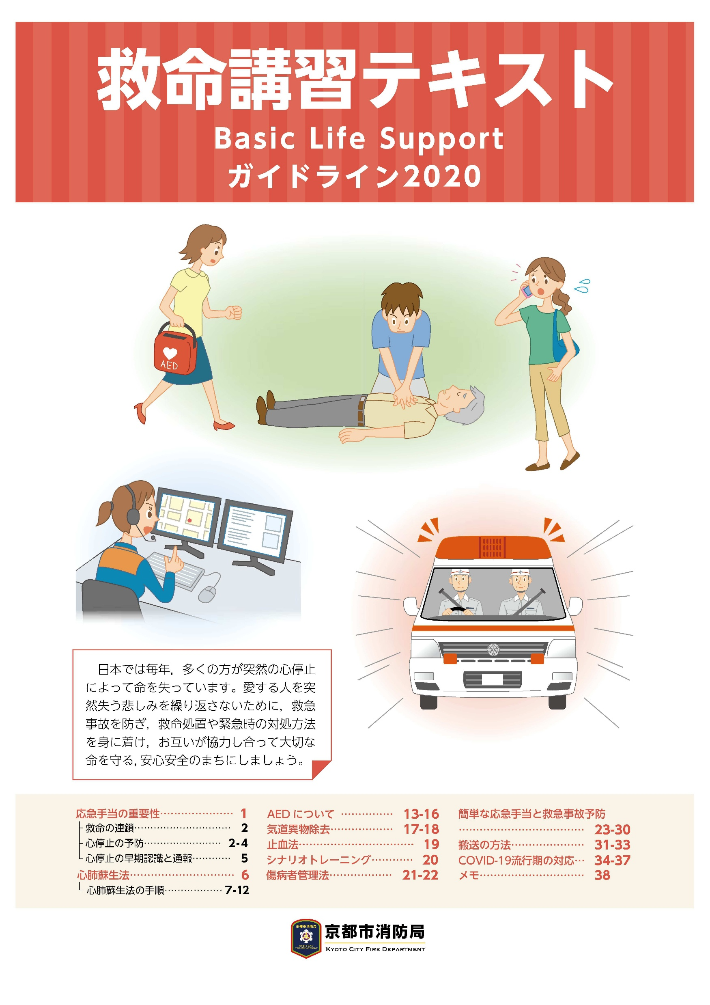
救命講習開催のポイント
2．講習内容
【講習内容（救命講習テキスト参照）】
１ 座学
⑴ 応急手当の重要性
救急事故は、誰もが遭遇する可能性があり、救急車が
到着するまでの間、その場に居合わせた人が応急手当を
実施することが重要であり、救命処置を実施することに
より助かる命があることを説明する。
⑵ 感染防止
応急手当を実施する際には、同時に感染のリスクもあ
ること、感染防止のために必要なことを伝える。
⑶ 応急手当の実施による法的責任
救護義務の発生しない第三者が、善意に基づき、注意
義務（例えば、反応の確認や呼吸の確認）を尽くして心肺
蘇生を実施した場合、民事上、刑事上の責任を問われる
ことはないと考えられている。しかし、一方で救護義務が
発生する場合（例えば、交通事故の当事者など）は、応急
手当を実施しなければならず、また、その内容（最善を尽
くしたか）についても問われる可能性がある。

Slide 20
救命講習開催のポイント
2．講習内容
【講習内容（救命講習テキスト参照）】
１ 座学
⑷ 救命の連鎖（チェーン・オブ・サバイバル）
・ 心停止の予防
小児の心停止や成人の心停止の特徴
・ 心停止の早期認識と通報
異変に気づいたら、まず心停止を疑う。１１９番通報とＡＥＤを依頼する。
・ 一次救命処置
心肺蘇生法とＡＥＤを使用して救命処置を行う。
・ 二次救命処置と心拍再開後の集中治療
器具を使った気道確保や薬剤投与で心拍再開を目指す。心拍再開後は、
集中治療で社会復帰を目指す。

Slide 21
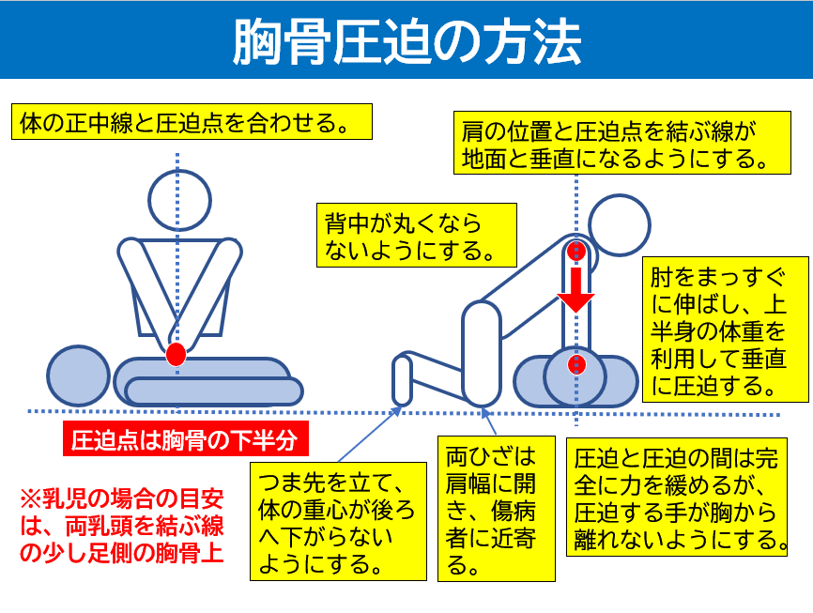
救命講習開催のポイント
2．講習内容
【講習内容（救命講習テキスト参照）】
２ 実技（心肺蘇生・AED・気道異物除去など）
⑴ 心肺蘇生法（CPR）の練習

Slide 22
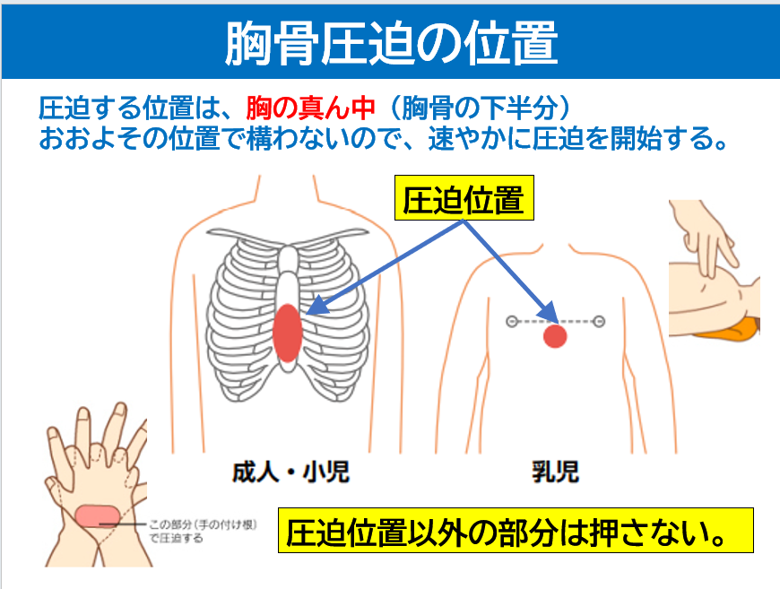
救命講習開催のポイント
2．講習内容
【講習内容（救命講習テキスト参照）】
２ 実技（心肺蘇生・AED・気道異物除去など）
⑴ 心肺蘇生法（CPR）の練習

Slide 23
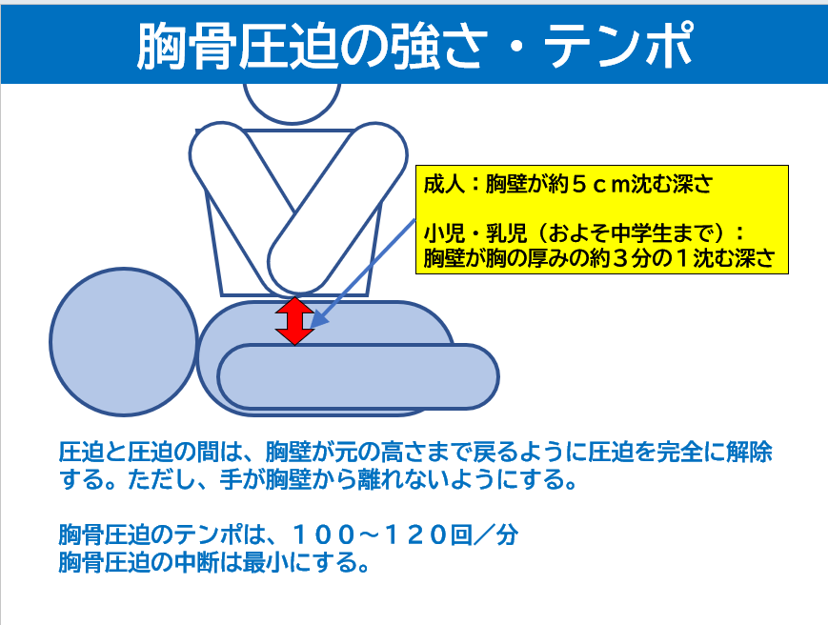
救命講習開催のポイント
2．講習内容
【講習内容（救命講習テキスト参照）】
２ 実技（心肺蘇生・AED・気道異物除去など）
⑴ 心肺蘇生法（CPR）の練習

Slide 24
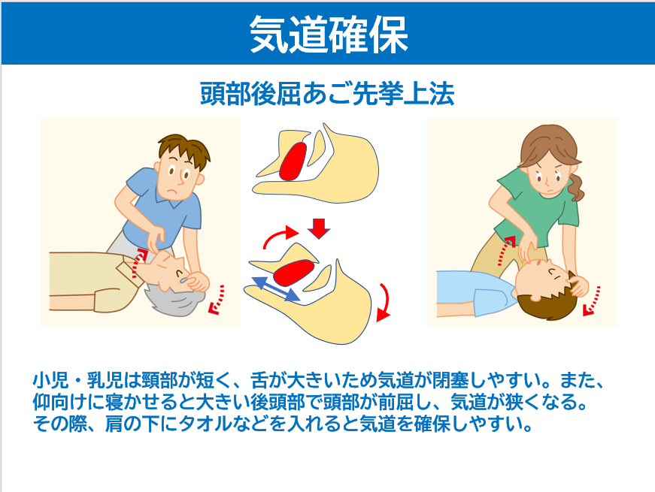
救命講習開催のポイント
2．講習内容
【講習内容（救命講習テキスト参照）】
２ 実技（心肺蘇生・AED・気道異物除去など）
⑴ 心肺蘇生法（CPR）の練習

Slide 25
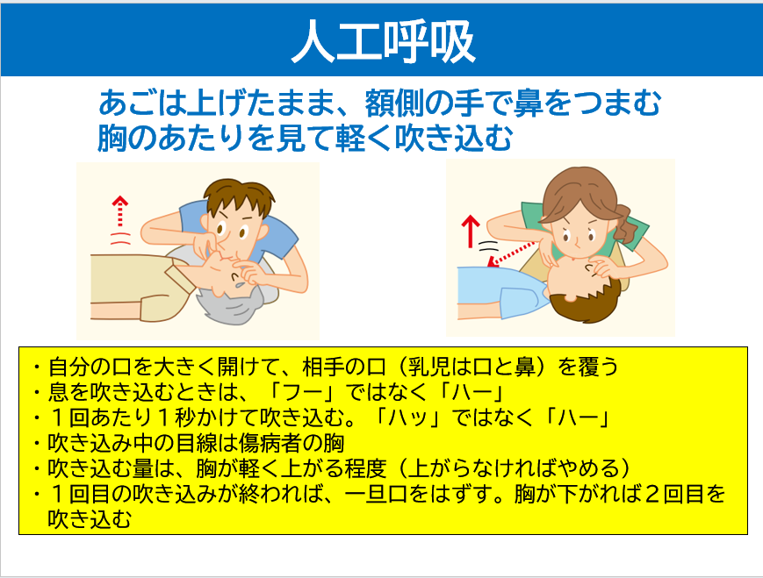
救命講習開催のポイント
2．講習内容
【講習内容（救命講習テキスト参照）】
２ 実技（心肺蘇生・AED・気道異物除去など）
⑴ 心肺蘇生法（CPR）の練習

Slide 26
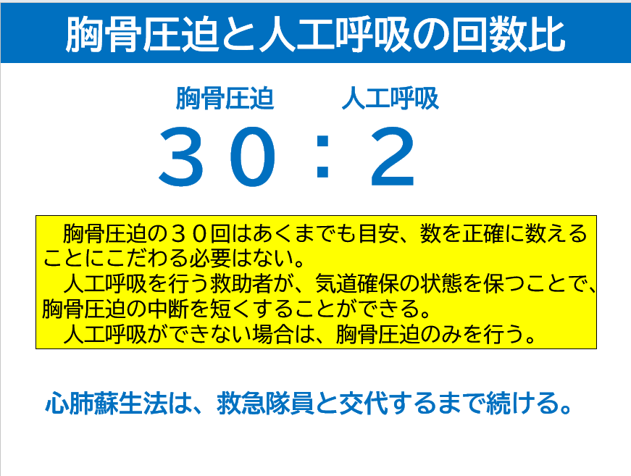
救命講習開催のポイント
2．講習内容
【講習内容（救命講習テキスト参照）】
２ 実技（心肺蘇生・AED・気道異物除去など）
⑴ 心肺蘇生法（CPR）の練習

Slide 27
救命講習開催のポイント
2．講習内容
【講習内容（救命講習テキスト参照）】
⑵ ＡＥＤの取扱い
・ ＡＥＤはどのような医療器具か
・ ＡＥＤの基本構造
・ AEDの設置場所
・ ＡＥＤの電源を入れる（自動またはボタン操作）
・ 音声ガイダンスの確認
・ 胸部の確認
・ 電極パッドの貼付
・ 心電図解析指示に従い、患者から手を離す
・ ショックの必要時にショックボタンを押す
・ ショック後の心肺蘇生（CPR）の再開
・ 救急隊への情報の引継ぎ
⑶ ＡＥＤの管理
・ AEDの点検（バッテリーや消耗品の確認・交換等）
・ 使用後の手入れと保守

Slide 28
救命講習開催のポイント
2．講習内容
【講習内容（救命講習テキスト参照）】
⑷ 気道異物とは
・ 気道異物の原因
・ 気道異物のサイン
⑸ 気道異物除去法
・ 咳をさせる
・ 背部叩打法
・ 腹部突き上げ法（ハイムリック法）
・ 胸部突き上げ法
・ 異物が取れた後の対応や気道異物の予防法

Slide 29
救命講習開催のポイント
2．講習内容
【講習内容（救命講習テキスト参照）】
⑹ 止血
・ 止血の目的（出血を最小限に抑え、ショックを防ぐ。傷口の感染を防ぐ）
・ 出血の分類（動脈性出血、静脈性出血、毛細血管性出血）
・ 止血の基本原則（直接圧迫法を最優先）
・ 止血法の種類（直接圧迫法（ほとんどの出血に有効）、圧迫包帯法
（包帯や三角巾でしっかり固定））
・ 特殊な状況での止血（鼻出血（頭を前に傾け、鼻の柔らかい部分を10分間
圧迫）、胸部や腹部の出血（出血部位を清潔な布で覆い、圧迫しすぎない））
・ 感染防止（ディスポ手袋等の着用）

Slide 30
救命講習開催のポイント
2．講習内容
（応急手当の重要性）
【応急手当の重要性を伝えるために】
日々、多くの救急事故（急病事案や交通事故等）が発生しており、
誰もが応急手当を必要とする状況に直面する可能性があること
救急車が到着するまでにタイムラグがあること
応急手当の実施が早ければ早いほど、助かる可能性が高まること
応急手当を実施するうえで考慮すること（感染防止、法的責任等）
応急手当を実施する方の心理的サポート体制があること
https://www.city.kyoto.lg.jp/shobo/page/0000206318.html
応急手当は、救命・症状の悪化防止・苦痛の軽減のために行う
身近な人を守る手段であること

Slide 31
救命講習開催のポイント
2．講習内容
（応急手当実技）
【応急手当の実技の確認ポイント】
圧迫姿勢の確認
圧迫位置の確認
胸骨圧迫
圧迫深さの確認
圧迫テンポの確認
圧迫後の戻し（リコイル）の確認
圧迫回数の確認
気道確保（頭部後屈あご先挙上法）の確認
人工呼吸
送気量と目線（胸の上がり）の確認
送気回数の確認
胸骨圧迫⇔人工呼吸の空白時間を縮小しているか確認

Slide 32
救命講習開催のポイント
2．講習内容
（応急手当実技）
【応急手当の実技の確認ポイント】
置き場所の確認
電源投入手順の確認
モード切換え又はパッド選択の確認
傷病者胸部の確認
ＡＥＤ
パッド装着位置の確認（可能な限り胸骨圧迫継続）
傷病者から離れているか確認
電気ショック前の注意喚起の確認
電気ショック時の周囲の確認
胸骨圧迫再開の確認

Slide 33
救命講習開催のポイント
2．講習内容
（シナリオ訓練）
【シナリオトレーニング方法】
１ 初級編
救命講習テキスト（Ｐ２０）を参照し、いつ、どこで、誰が、どうした、呼び掛ける
とどうだったを組み合わせ、実際に訓練する。
２ 中級編
身近で発生する可能性がある想定から、以下のように訓練を組み立て実施する。
（事前準備）緊急時における最善の行動（手本となる行動）
（事前準備）最善の行動（手本となる行動）を阻害する要因は何か
（事前準備）阻害する要因に焦点を当てた想定を考える
（以下、実際の講習で）想定に基づき、受講者に最善の行動を考えさせる（グループ討議等）
検討結果を発表させ、全体のイメージを共有・助言し、実際に想定訓練を行う
訓練後、頭で分かっていても、思うように行動できないことを実感してもらい、訓練の大切さを理解する

Slide 34

救命講習開催のポイント
2．講習内容
（シナリオ訓練）
【シナリオトレーニング方法】
3 上級編
初級編、中級編の想定をもとに、想定した場所で訓練を行う。これにより、実際
の距離感や時間経過を実感し、緊急時の活動に活かす。
実際に大きな声じゃないと
声が届かない
すぐに人は来ないかも
すぐにＡＥＤが届かない
すぐに救急車は来ない

Slide 35



救命講習開催のポイント
2．講習内容
（質疑応答）
【講習で受講者からの質問に回答するために】
１ 主な参考資料
⑴ 応急手当指導者標準テキスト（東京法令出版） 定価（税抜）3,600円
⑵ 救急蘇生法の指針 市民用・解説編（へるす出版） 定価（税抜）1,600円
２ その他
ＹｏｕＴｕｂｅやChatＧＰＴ等のＡＩで検索・閲覧する方法もあります。ただし、
情報の正確さを確認する必要があります。
（参考）
https://www.jrc-cpr.org/jrc-guideline-2020/

Slide 36
救命講習開催のポイント
3．講習の評価と改善
【講習の評価（自らを振り返る）】
１ 講習全体の企画・進行管理
⑴ 目的・目標の明確化
・ 講習の到達目標を受講者にしっかり伝えられたか
⑵ プログラム構成・流れ
・ 内容の優先度を踏まえた流れがスムーズだったか
・ 過不足なく必要なカリキュラムが含まれていたか
⑶ 時間配分・講習進行
・ 各セッションで時間超過や不足がなかったか
・ 余裕をもって質疑応答や実技練習の時間を確保できたか
２ 指導内容・教え方
⑴ 分かりやすい言葉づかい・説明
・ 難しい専門用語や理論ばかりでなく、図解や事例を示して分かりやすく
解説できたか
・ 受講者の反応を見ながら、理解度に応じて補足説明を行ったか

Slide 37
救命講習開催のポイント
3．講習の評価と改善
【講習の評価（自らを振り返る）】
⑵ 実技デモンストレーションの質
・ 胸骨圧迫や人工呼吸の方法、ＡＥＤ装着の手順など、正確でお手本になる
デモができたか
・ 受講者が混乱しないように、一連の手技を区切って説明し、復習もしやすい
指導を行ったか
⑶ 受講者のレベルに合わせた指導
・ 初心者向け講習なのか、経験者向け講習なのか、対象者によって指導内容を
調整したか
・ 受講者ごとの理解度や習熟度の差に配慮し、フォローアップを行ったか
３ 受講者とのコミュニケーション
⑴ 双方向性の確保
・ 講師の一方的な説明だけではなく、受講者へ問い掛けや意見を求める場面
を作ったか

Slide 38
救命講習開催のポイント
3．講習の評価と改善
【講習の評価（自らを振り返る）】
⑵ フィードバック・修正指導の方法
・ 胸骨圧迫の深さやリズムなど、実技のチェックポイントを的確にフィード
バックできたか
・ 間違いやすい点を指摘するだけでなく、正しい動作につなげる具体的な
アドバイスを行えたか
⑶ 受講者のモチベーション維持
・ 受講者の頑張りや上達度を適度に褒め、やる気を引き出したか
・ 疲れが見えたときに適度に休憩を挟んだり、進行を調整したか
４ 実技の練習環境・安全管理
⑴ 資器材の準備と使い方
・ 訓練人形やＡＥＤトレーナーなど、必要物品を十分に用意していたか
・ 予備電池や替えの電極パッドなどを用意していたか
⑵ 衛生管理・感染予防
・ 受講者に対して、手指消毒や手洗いなどを周知できたか
・ 器材の消毒や丁寧な取扱いなどを周知できたか

Slide 39
救命講習開催のポイント
3．講習の評価と改善
【講習の評価（自らを振り返る）】
⑶ 実技エリアの安全確保
・ 十分なスペースの確保や障害物の移動など、転倒やけがのリスクを減らすよ
う配慮できたか
・ 講習に集中できる環境（証明、換気、騒音対策等）を整えていたか
５ 受講者からの学び・満足度の把握
⑴ 質疑応答の対応
・ 受講者からの質問に丁寧かつ的確に答え、分からないことは後日回答するな
どのフォローを行ったか
・ 質問しやすい雰囲気をつくれていたか
⑵ アンケート・反応の収集
・ アンケートを実施するなど、内容や指導方法への評価を確認したか
・ 講習中の受講者の様子（理解度、集中度、表情等）を観察し、改善点を見出し
たか
⑶ 理解度の検証
・ 実技テストや簡易チェックシートなどを使い、受講者がどこまで理解・習得で
きたか。また、不十分な点があれば、その場で補足できたか

Slide 40
救命講習開催のポイント
3．講習の評価と改善
【講習の評価（自らを振り返る）】
６ 自己評価と次回への改善
⑴ 講師の準備・知識量
・ 最新のガイドラインに基づいた指導内容を提供できたか
・ 不明点や疑問がでた際に即時に説明できるよう、事前に十分な情報収集や
確認を行っていたか
⑵ 指導方法・プレゼンスキル
・ 声の大きさ、話す速度、受講者とのアイコンタクトなど、プレゼンテーション
スキルを適切に使えたか
・ 「説明→デモ→練習→確認」といった段階的な教え方が分かりやすかったか
⑶ 継続的なスキルアップの計画
・ 講習後に自己評価を行い、足りなかった点や改善が必要な部分を明確にで
きたか
・ 次回の講習に向けて講習計画を改善できたか

Slide 41
救命講習開催のポイント
3．講習の評価と改善
【講習の評価（自らを振り返る）】
７ まとめ
応急手当普及員が救命講習を実施した後は、講習前の計画・講習時の進行・
受講者への対応・講師自身の指導方法まで、包括的に振り返ることが大切です。
「受講者の理解度と満足度の向上」「講習の安全性と効率の確保」という２つの
視点を軸に、次回の指導内容や進め方をブラッシュアップしていきましょう。継続
的に自己評価と改善を重ねることで、より質の高い救命講習を実施できるよう
になります。

Slide 42
救命講習開催のポイント
3．講習の評価と改善
（フィードバック）
【受講者からのフィードバック】
フィードバックの収集
（口頭、アンケート、ディスカッション等）
フィードバックの設問
（講習内容の理解度、講師の説明・進行について、実技練習の時間・環境等）
フィードバック分析と活用
（定量的な分析、定性的な分析、分析結果を踏まえた改善策等）
フィードバックを受ける際の注意点
（否定的な意見（改善へのヒントとなる）への対応、講師間での共有）

Slide 43
救命講習開催のポイント
3．講習の評価と改善
（講習内容や指導方法の改善）
【講習内容や指導方法の改善】
講習内容の改善
（学習目標の再確認・再設定、優先順位の見直し、最新ガイドラインの反映、
日常生活に即した具体例の追加、進行計画の見直し等）
講習方法の改善
（多様な学習スタイルへの対応、段階的な指導、シナリオ訓練の強化等）
教材・器材の充実
（教材の分かりやすさ、適切な数の器材の準備、衛生管理・安全管理の徹底等）
講習スキルの向上
（知識のアップデート、プレゼンテーション・ファシリテーション力の強化、
コミュニケーション力の向上等）

Slide 44
救命講習開催のポイント
3．講習の評価と改善
（次回の講習に向けた検討）
【次回の講習に向けた検討】
カリキュラム構成の見直し
・ 優先度に応じた内容配分
・ 最新ガイドライン・知識の反映
・ 受講者の声を生かした追加項目
指導方法の改善・工夫
・ 実技練習の時間配分
・ シナリオ訓練
・ 多様な学習方法の組合せ
・ 教材のアップデート

Slide 45
救命講習開催のポイント
3．講習の評価と改善
（その他手続き）
【手続き】
１ 事業所普及員のみ、器材貸出あり
⑴ 事業所（講習場所）所在地を管轄する消防署（分署）の市民指導担当への連絡
https://www.city.kyoto.lg.jp/shobo/page/0000159860.html
⑵ 申請書類
・ 講習実施計画表
・ 救命講習申込書（ＬＩＮＥの場合は不要）
・ 貸出申請書
・ 京都市暴力団排除条例に係る誓約書
・ 借用書（仮受け時に提出）
https://www.city.kyoto.lg.jp/shobo/page/0000164785.html
⑶ 消防署（分署）から受け取るもの
・ ＬＩＮＥ申込用ＱＲコード（参加ＱＲ、修了ＱＲ）
・ 修了証（ＬＩＮＥ申込み以外）

Slide 46
救命講習開催のポイント
3．講習の評価と改善
（その他手続き）
【手続き】
２ 事業所普及員のみ、器材貸出なし
⑴ 事業所（講習場所）所在地を管轄する消防署（分署）の市民指導担当への連絡
https://www.city.kyoto.lg.jp/shobo/page/0000159860.html
⑵ 申請書類
・ 講習実施計画表
・ 救命講習申込書（ＬＩＮＥの場合は不要）
https://www.city.kyoto.lg.jp/shobo/page/0000164785.html
⑶ 消防署（分署）から受け取るもの
・ ＬＩＮＥ申込用ＱＲコード（参加ＱＲ、修了ＱＲ）
・ 修了証（ＬＩＮＥ申込み以外）

Slide 47
救命講習開催のポイント
3．講習の評価と改善
（その他手続き）
【手続き】
３ 事業所普及員と消防職員が共同で実施
⑴ 事業所（講習場所）所在地を管轄する消防署（分署）の市民指導担当への連絡
https://www.city.kyoto.lg.jp/shobo/page/0000159860.html
⑵ 申請書類
・ 救命講習申込書（ＬＩＮＥの場合は不要）
https://www.city.kyoto.lg.jp/shobo/page/0000164785.html

